Slide 1
Disciplina: Segurança da Informação
Aula:

Slide 2
“A criptografia não oferece nenhuma solução mágica para problemas de segurança na informática. O que oferece são técnicas que permitem escolher o terreno e a maneira que torne possível ao usuário se defender no mundo dos bits.”

Slide 3
Fundamentos da Criptografia
Terminologia
Histórico
Conceitos Básicos

Slide 4
Fundamentos da Criptografia
O que é Criptografia?
kriptos = oculto + graphos = grafia
“Arte ou a ciência de escrever em cifras (código).”

Slide 5
VISÃO GERAL; O que a criptografia pode e não pode fazer?
[F] – Um sistema 100% seguro.
[V] – Aceitar 100% os riscos.
Um bom sistema criptográfico atinge o equilíbrio entre o que é possível e o que é aceitável.

Slide 6
Fundamentos da Criptografia
Criptografia
Criptoanálise
Criptologia
Criptografia + Criptoanálise.
Do grego kryptos + análysis (decomposição);
Ciência que estuda a decomposição do que está oculto ou a “quebra” do sistema criptográfico.
Conjunto de técnicas que permitem tornar “incompreensível” uma mensagem originalmente escrita com clareza, de forma a permitir que apenas o destinatário a decifre e a compreenda.

Slide 7
CRIPTOGRAFIA - TERMINOLOGIA
Termo | Descrição
Texto claro, simples (plain text) ou mensagem | Mensagem original
Cifração ou criptografia | Processo de “embaralhar” a mensagem de forma a ocultar seu conteúdo de outrem
Texto cifrado (cipher text, Encrypted Text) ou criptograma | Mensagem cifrada
Decifração ou descriptografia | Processo inverso de recuperação da mensagem a partir do criptograma
Chave criptográfica | Parâmetro de controle. - Segredo por meio do qual a mensagem pode ser cifrada ou decifrada
Algoritmo criptográfico | Transformação matemática - Converte uma mensagem em claro em uma mensagem cifrada e viceversa.

Slide 8
Ex
Termo
Descrição
Alice
Bob
Eva
Origem - Cifra uma mensagem.
Destino - Decifra uma mensagem.
Intruso – tenta interceptar e decifrar a mensagem.
Alice e Bob são personagens fictícios, mas são nomes sistematicamente utilizados pelos especialistas de criptografia. É mais colorido do que falar apenas no emissor e receptor, ou em A e B. Utiliza-se habitualmente uma terceira personagem, que costuma receber o nome de Eva (Eve) e que representa aquela que se põe à escuta - ou seja, aquela que “eavesdrop”.

Slide 9
CRIPTOGRAFIA – HISTÓRICO
Fases da evolução da criptografia
Criptografia manual
Criptografia por máquinas
Criptografia em rede
Historicamente quatro grupos de pessoas utilizaram e contribuíram para a arte da criptografia: os militares, os diplomatas, as pessoas que gostam de guardar memórias e os amantes.

Slide 10
Criptografia manual
A criptografia era feita manualmente através de algum processo predeterminado.
Exemplos:
Cifras Hebraicas
Bastão de Licurgo
Crivo de Erastótenes
Código de Políbio
Código de César

Slide 11
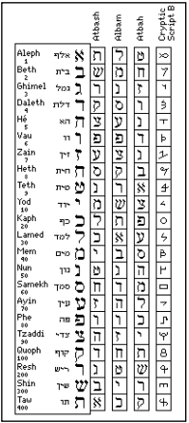
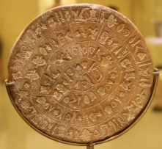
600 a 500 a.C.
Escribas hebreus, no livro de Jeremias, usaram a cifra de substituição simples pelo alfabeto reverso - ATBASH. Cifras mais conhecidas da época: ATBASH, o ALBAM e o ATBAH – cifras hebraicas.
ATBASH - a primeira letra do alfabeto hebreu (Aleph) é trocada pela última (Taw), a segunda letra (Beth) e trocada pela penúltima (Shin) e assim sucessivamente. Destas quatro letras deriva o nome da cifra: Aleph Taw Beth SHin - ATBASH.
O barro de Phaistos (1600 a.c) ainda não decifrado.

Slide 12
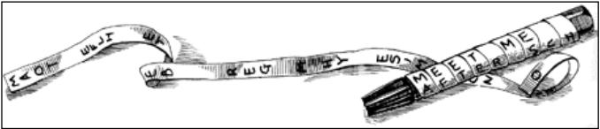
487 a.C. - Bastão de Licurgo
O remetente escreve a mensagem ao longo do bastão e depois desenrola a tira, a qual então se converte numa sequência de letras sem sentido.
O mensageiro usa a tira como cinto, com as letras voltadas para dentro.
O destinatário, ao receber o "cinto", enrola-o no seu bastão, cujo diâmetro é igual ao do bastão do remetente.
Desta forma, pode ler a mensagem.

Slide 13
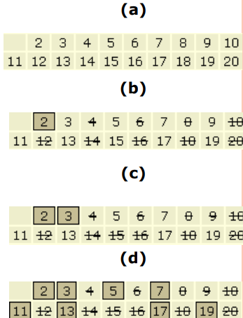
± 240 a.C - Crivo de Erastótenes
Um dos meios mais eficientes de achar todos os números primos pequenos, por exemplo os menores que 10.000.000.
Basta fazer uma lista com todos os inteiros maiores que um e menores ou igual a n e riscar os múltiplos de todos os primos menores ou igual à raiz quadrada de n (n½).
Os números que não estiverem riscados são os números primos.
Exemplo: Determinar os primos menores ou igual a 20

Slide 14
Número em referência: 1
1 | 2 | 3 | 4 | 5 | 6 | 7 | 8 | 9 | 10
11 | 12 | 13 | 14 | 15 | 16 | 17 | 18 | 19 | 20
21 | 22 | 23 | 24 | 25 | 26 | 27 | 28 | 29 | 30
31 | 32 | 33 | 34 | 35 | 36 | 37 | 38 | 39 | 40
41 | 42 | 43 | 44 | 45 | 46 | 47 | 48 | 49 | 50
51 | 52 | 53 | 54 | 55 | 56 | 57 | 58 | 59 | 60
61 | 62 | 63 | 64 | 65 | 66 | 67 | 68 | 69 | 70
71 | 72 | 73 | 74 | 75 | 76 | 77 | 78 | 79 | 80
81 | 82 | 83 | 84 | 85 | 86 | 87 | 88 | 89 | 90
91 | 92 | 93 | 94 | 95 | 96 | 97 | 98 | 99 | 100

Slide 15
Número em referência: 2
 | 2 | 3 | 4 | 5 | 6 | 7 | 8 | 9 | 10
11 | 12 | 13 | 14 | 15 | 16 | 17 | 18 | 19 | 20
21 | 22 | 23 | 24 | 25 | 26 | 27 | 28 | 29 | 30
31 | 32 | 33 | 34 | 35 | 36 | 37 | 38 | 39 | 40
41 | 42 | 43 | 44 | 45 | 46 | 47 | 48 | 49 | 50
51 | 52 | 53 | 54 | 55 | 56 | 57 | 58 | 59 | 60
61 | 62 | 63 | 64 | 65 | 66 | 67 | 68 | 69 | 70
71 | 72 | 73 | 74 | 75 | 76 | 77 | 78 | 79 | 80
81 | 82 | 83 | 84 | 85 | 86 | 87 | 88 | 89 | 90
91 | 92 | 93 | 94 | 95 | 96 | 97 | 98 | 99 | 100

Slide 16
Número em referência: 3
 | 2 | 3 |  | 5 |  | 7 |  | 9
11 |  | 13 |  | 15 |  | 17 |  | 19
21 |  | 23 |  | 25 |  | 27 |  | 29
31 |  | 33 |  | 35 |  | 37 |  | 39
41 |  | 43 |  | 45 |  | 47 |  | 49
51 |  | 53 |  | 55 |  | 57 |  | 59
61 |  | 63 |  | 65 |  | 67 |  | 69
71 |  | 73 |  | 75 |  | 77 |  | 79
81 |  | 83 |  | 85 |  | 87 |  | 89
91 |  | 93 |  | 95 |  | 97 |  | 99

Slide 17
Número em referência: 5
 | 2 | 3 |  | 5 |  | 7
11 |  | 13 |  |  |  | 17 |  | 19
 |  | 23 |  | 25 |  |  |  | 29
31 |  |  |  | 35 |  | 37
41 |  | 43 |  |  |  | 47 |  | 49
 |  | 53 |  | 55 |  |  |  | 59
61 |  |  |  | 65 |  | 67
71 |  | 73 |  |  |  | 77 |  | 79
 |  | 83 |  | 85 |  |  |  | 89
91 |  |  |  | 95 |  | 97

Slide 18
Número em referência: 7
 | 2 | 3 |  | 5 |  | 7
11 |  | 13 |  |  |  | 17 |  | 19
 |  | 23 |  |  |  |  |  | 29
31 |  |  |  |  |  | 37
41 |  | 43 |  |  |  | 47 |  | 49
 |  | 53 |  |  |  |  |  | 59
61 |  |  |  |  |  | 67
71 |  | 73 |  |  |  | 77 |  | 79
 |  | 83 |  |  |  |  |  | 89
91 |  |  |  |  |  | 97

Slide 19
Números primos de 1 a 100
2 | 3 | 5 | 7 | 11
13 | 17 | 19 | 23 | 29
31 | 37 | 41 | 43 | 47
53 | 59 | 61 | 67 | 71
73 | 79 | 83 | 89 | 97

Slide 20
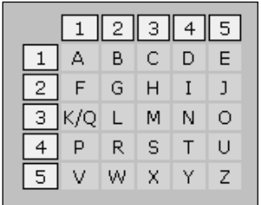
± 150 a.C - Código de Políbio
Cada letra é representada pela combinação de dois números, os quais se referem à posição ocupada pela letra.
Desta forma, A é substituído por 11, B por 12...,
Um sistema de telecomunicação - um telégrafo ótico

Slide 21
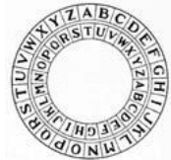
50 a.C. - Código de César
Cada letra da mensagem original é substituída pela letra que a seguia em três posições no alfabeto: a letra A substituída por D, a B por E, e assim até a última letra, cifrada com a primeira.
Único da antiguidade usado até hoje, apesar de representar um retrocesso em relação à criptografia existente na época.
Denominação atual para qualquer cifra baseada na substituição cíclica do alfabeto: Código de César.

Slide 22
Criptografia por Máquinas

Slide 23
Criptografia por Máquinas
Exemplos de máquinas de criptografia:
O Cilindro de Jefferson
O Código Morse
O Código Braille
O Código ASCII
A Máquina Enigma
A Máquina Colossus

Slide 24
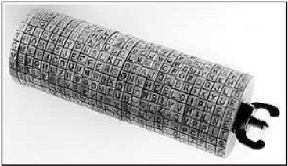
O cilindro de Jefferson (Thomas Jefferson, 1743- 1826)
Na sua forma original, é composto por 26 discos de madeira que giram livremente ao redor de um eixo central de metal.
As vinte e seis letras do alfabeto são inscritas aleatoriamente na superfície mais externa de cada disco de modo que, cada um deles, possua uma sequência diferente de letras.
Girando-se os discos pode-se obter as mensagens.

Slide 25
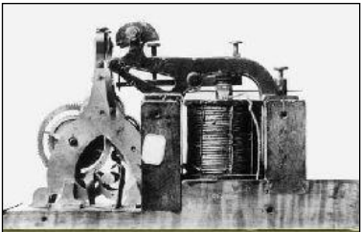
Samuel Morse (1791-1872)
Na verdade não é um código, mas sim um alfabeto cifrado em sons curtos e longos.
Morse também foi o inventor do telégrafo

Slide 26
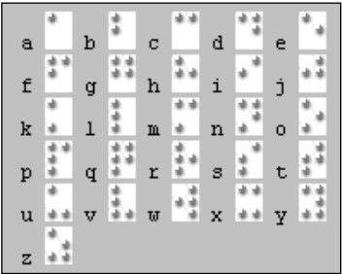
Louis Braille (1809-1852)
O Código Braille consiste de 63 caracteres, cada um deles constituído por 1 a 6 pontos dispostos numa matriz ou célula de seis posições.
O Sistema Braille é universalmente aceito e utilizado até os dias de hoje.

Slide 27
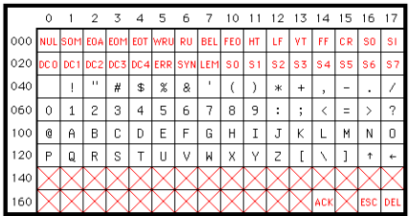
Código ASCII
Gottfried Wilhelm von Leibniz (1646-1716) inventou o cálculo diferencial e integral, a máquina de calcular e descreveu minuciosamente o sistema binário.
Sua máquina de calcular usava a escala binária.
Esta escala, obviamente mais elaborada, é utilizada até hoje e é conhecida como código ASCII (American Standard Code for Information Interchange)
Permitiu que máquinas de diferentes fabricantes trocassem dados entre si.

Slide 28
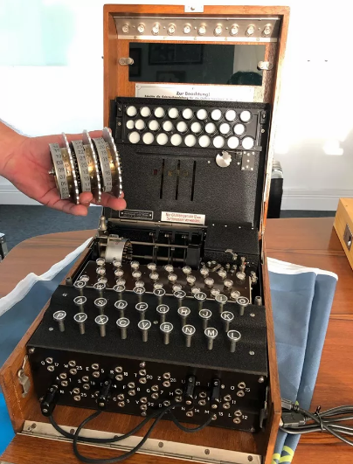
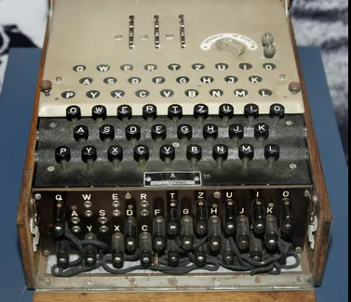
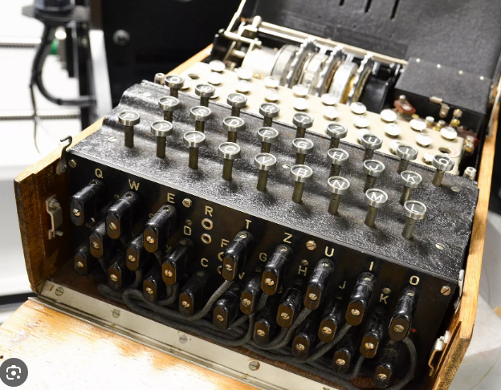
Máquina Enigma (1919)
Máquina cifrante baseada em rotores.
Foi um dos segredos mais bem guardados na Segunda Grande Guerra, usada pelos Alemães para proteger as comunicações entre o comando e as embarcações navais.
1940 (Alan Turing e sua equipe) – construção do primeiro computador operacional para o serviço de inteligência britânico.
Heath Robinson - utilizava tecnologia de relés e foi construído especificamente para decifrar mensagens alemãs (durante a Segunda Guerra Mundial) cifradas pela máquina Enigma.

Slide 29
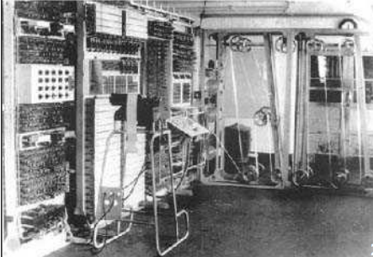
Colossus
1943 – Os ingleses (Alan Turing) desenvolvem uma nova máquina para substituir o Heath Robinson.

Slide 30
Criptografia em rede (computadores)

Slide 31
Criptografia em rede (computadores)
A mensagem é criptografada usando-se algoritmos.
Exemplos:
O DES (Data Encryption Standard), da IBM
O RSA (Ronald Rivest, Adi Shamir e Leonard Adleman)
O PGP (Pretty Good Privacy), de Phil Zimmerman
Outras codificações (nas telecomunicações: celulares, satélites, etc.)

Slide 32
Criptografia em rede (computadores)
Divisões da Criptografia
Criptografia fraca
Criptografia forte

Slide 33
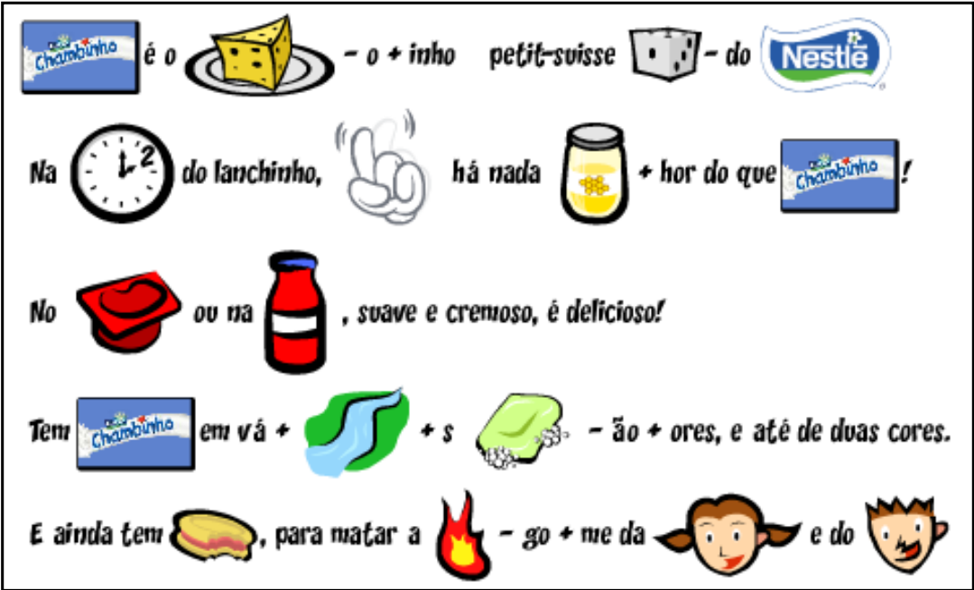
Criptografia fraca
Maneira banal de tentar ocultar informações de pessoas leigas no assunto.
Exemplo: jogo criptograma
A pessoa deve chegar a identificar uma frase analisando certos símbolos.

Slide 34
Criptografia Forte
De alta complexidade que visa manter as informações ocultas mesmo sob intensa verificação de supercomputadores.
Pode ser feita de duas formas:
Em chaves públicas ou em chaves privadas.
Geralmente, a maneira mais fácil de determinar se um algoritmo é forte ou fraco consiste em publicar sua descrição, fazendo com que várias pessoas possam discutir sobre a eficiência ou não dos métodos utilizados

Slide 35
Chave pública X Chave privada
Chave pública;
A forma de criptografia é passada publicamente, para diversas pessoas, porém a maneira de descriptografá-las fica apenas com a pessoa/empresa que criou a chave.
Chave privada
O criador é o único que sabe como codificar e decodificar, somente poderão ler ou esconder a informação aqueles a quem ele passar as instruções para fazê-lo.

Slide 36
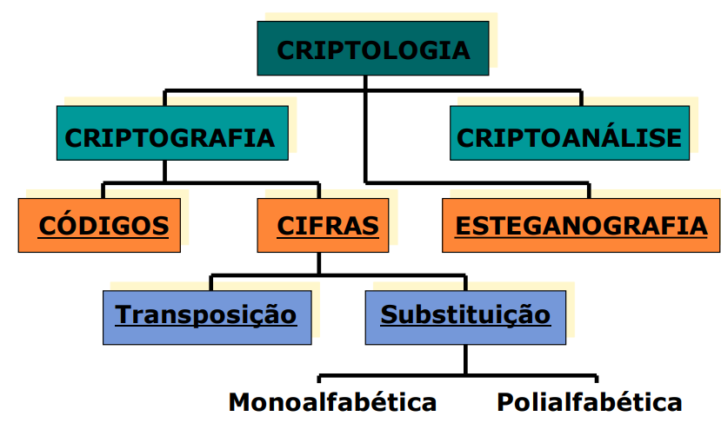
CRIPTOGRAFIA - FUNDAMENTOS
Cifra considerada inviolável: Cifra (ou chave) de uso único (one-time-pad).Cifra considerada inviolável: Cifra (ou chave) de uso único (one-time-pad).

Slide 37
Formas de Criptografia
Por código
Procura esconder o conteúdo da mensagem por meio de códigos pré-definidos entre as partes envolvidas na troca de mensagens (substitui uma palavra por outra palavra ou símbolo)
Exemplo: código utilizado pelas forças armadas dos EUA na 2a Guerra Mundial.
Utilizado pelos índios navajo que se comunicavam uns com os outros usando palavras navajo específicas para termos militares
(exemplo: chay-dagahi-nail-tsaidi – assassino de cágado – indicar arma antitanque).

Slide 38
Formas de Criptografia
Por cifra
O conteúdo da mensagem é cifrado por meio da mistura e/ou substituição das letras da mensagem original.
Transformação de caractere por caractere (ou de bit por bit).
Não considera a estrutura linguística da mensagem.
A mensagem é decifrada fazendo-se o processo inverso ao ciframento.
Exemplo: Cifras Hebráicas
Tipos:
De Transposição
De Substituição.

Slide 39
Tipos de cifras
Cifras de Transposição:
É o método pelo qual o conteúdo da mensagem é o mesmo, porém com as letras postas em ordem diferente (permutadas).
Exemplo:
Pode-se cifrar a palavra carro e escrevê-la como ORARC.

Slide 40
Tipos de cifras
Cifras de Substituição:
Troca-se cada letra ou grupo de letras da mensagem de acordo com uma tabela de substituição.
Tipos:
Cifra de substituição simples, monoalfabética ou Cifra de César
Cifra de substituição polialfabética
Cifra de substituição por deslocamento

Slide 41
Cifra de substituição simples, monoalfabética
Texto cifrado
Substitui-se cada caractere do texto claro por outro, de acordo com uma tabela pré-estabelecida.
Mantém a frequência relativa dos caracteres.
Criptografia contemporânea (uso de computadores)
Substitui-se caracteres por blocos de bits.
Relativamente segura em textos muito curtos.
Uma simples criptanálise estatística, baseada na característica estatística da língua, é suficiente para decifrar o texto.

Slide 42
Cifra de substituição simples, monoalfabética
Monogrâmica (monográfica)
Cada letra da mensagem original é substituída por apenas uma outra letra, número ou símbolo.
O comprimento da mensagem cifrada é o mesmo da mensagem original.
Exemplo: Utilizando o Código de César, ataque é criptogrado como DWDTXH.

Slide 43
Cifra de deslocamento
Geralização da cifra de César
Cada c = (m + k) mod n
c : texto cifrado
m: texto claro
k: chave (deslocamento)
n: quantidade de símbolos ou letras
Cifra de César
c = (m + 3) mod 26
teste de uma cifra de cesar
whvwh gh xpd fliud gh fhvdu

Slide 44
Cifra de substituição simples, monoalfabética
Poligrâmica (poligráfica) = vários caracteres.
Substitui um ou mais caracteres da mensagem original por uma ou mais letras, números ou símbolos.
Comprimento da mensagem cifrada nem sempre é o mesmo da mensagem original.
Substituição homofônica ("mesmo som”)
Sequências diferentes de letras pronunciadas de forma semelhante.
Traduz um único símbolo do texto claro para um de muitos símbolos cifrados, todos com o mesmo significado.

Slide 45
Cifra de substituição simples, monoalfabética
Sistemas tomogrâmicos
Cada letra é representada por um grupo de duas ou mais letras ou números.
Estas letras ou números são obtidos através de uma cifragem por substituição ou por transposição separada.

Slide 46
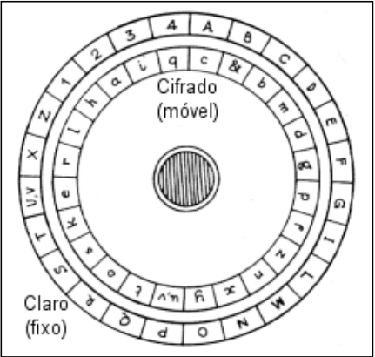
Cifra de substituição polialfabética
Substituição polialfabética
Utiliza múltiplos alfabetos para a substituição de uma mesma mensagem.
Os alfabetos não precisam necessariamente ser de origens diferentes. O simples fato de alterar a ordem na sequência das letras já caracteriza um "novo" alfabeto.
Dificulta a interpretação do texto cifrado pela aplicação da análise de frequência.
Exemplo: O Disco de Alberti.

Slide 47
Exemplo de cifra moderna;
Técnica:
1. Escolher como chave um string de bits aleatórios.
2. Converter o texto simples em um string de bits (utilizando Código ASCII);
3. Calcular o OR exclusivo (XOR) dos dois strings.

Slide 48
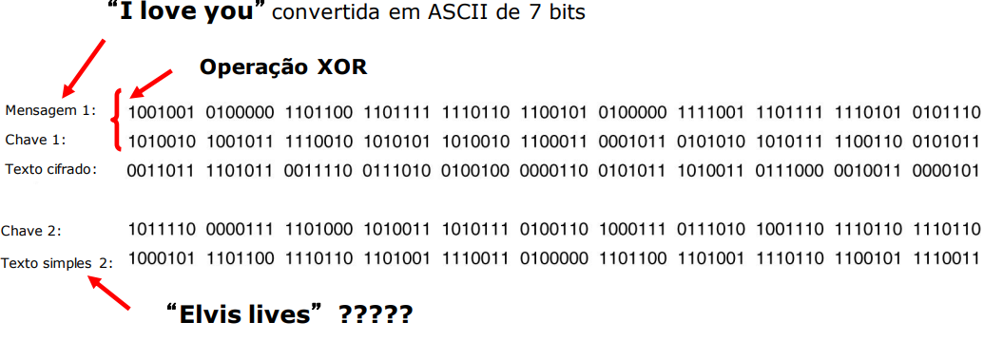
Exemplo
Uso de uma chave única para criptografia e a possibilidade de conseguir texto simples que seja possível a partir do texto cifrado pela utilização de alguma outra chave.

Slide 49
Fim

